Slide 1
RISICOMANAGEMENT
Deel 27 — Scenario's, stresstesten, ORSA/ERB en modelrisico
Niveau 3: Expert

Slide 2
Terugblik
Vijf financiële risico's. Kernzin 19.
Vandaag: wat zit er in die 0,5%?

Slide 3
Scenario-analyse
Een samenhangend, plausibel toekomstbeeld. Meerdere aannames, één verhaal.

Slide 4
Stresstest
Eén variabele. Extreem. Geen verhaal nodig.

Slide 5
Samen vullen ze de leemte
Wat VaR samenvat tot één getal, maken zij concreet.

Slide 6
Opdracht 27.1 — 15 minuten
Drie oefeningen. Scenario of stresstest?

Slide 7
De omgekeerde stresstest
Niet: hoe erg kan het worden?
Wel: wat zou ons breken?

Slide 8
Een fundamenteel andere vraag
Beginnen bij falen — niet bij de schok.

Slide 9
Meridiaans scenario
Kritieke externe uitval + verhoogde transitiedruk, tegelijk.
Onthoud dit scenario.

Slide 10
Opdracht 27.2 — 25 minuten
Jouw eigen omgekeerde stresstest. Zien we al tekenen?

Slide 11
ORSA
Solvency II. Verzekeraars. Doorlopend proces.

Slide 12
ERB
Art. 18b Besluit Ftk. Pensioenfondsen. Minimaal elke 3 jaar.

Slide 13
Gedeeld principe
Aanvullende beoordeling verplicht bij een belangrijke wijziging van het risicoprofiel.
Een stelselovergang is precies dat.

Slide 14
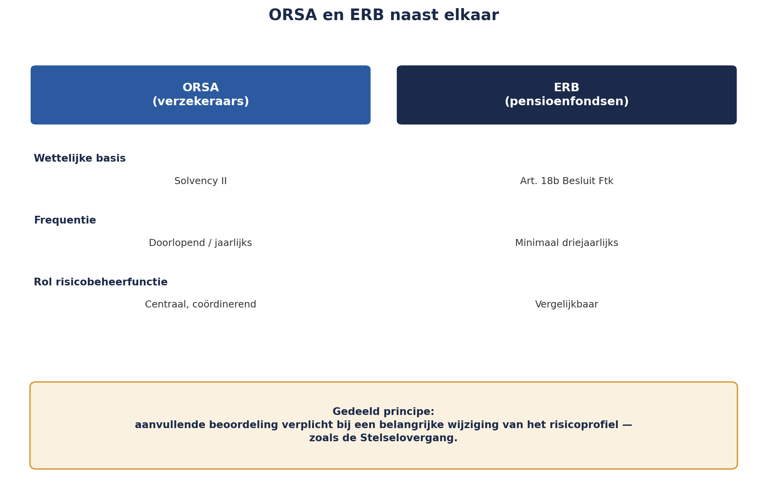
ORSA en ERB naast elkaar
ORSA en ERB naast elkaar: wettelijke basis, frequentie, gedeeld principe.

Slide 15
Opdracht 27.3 — 15 minuten
Drie organisaties. ORSA of ERB?

Slide 16
Modelrisico
Het model zelf geeft systematisch verkeerde uitkomsten.

Slide 17
Modelvalidatie
Onafhankelijk getoetst — door iemand die het niet zelf bouwde.
De derde lijn, toegepast op modellen.

Slide 18
KERNZIN 20
Een model dat nooit door iemand anders dan de bouwer is getoetst, draagt hetzelfde risico als een maatregel die nooit op werking is getoetst — het bestaat, maar niemand weet of het klopt.

Slide 19
Sanne's ORSA-bijdrage
Omgekeerde stresstest + BCM-hiaat (deel 25) + plausibiliteitspunt (deel 26).

Slide 20
De conclusie
Nee. Nog niet klaar.
Het scherpste punt tot nu toe.

Slide 21
Voor deel 28
Deel 28:
wat als dit het bestuur niet overtuigt? Mandaat, invloed, en de grens van het wettelijke middel.

